Slide 1
UML – Diagrama de clases

Slide 2
¿Qué es?
El lenguaje unificado de modelado (UML, por sus siglas en inglés, Unified Modeling Language) es el lenguaje de modelado de sistemas de software más conocido y utilizado en la actualidad; está respaldado por el Object Management Group (OMG).

Slide 3
OBJETIVOS
Presentar diversas perspectivas de un sistema, a las cuales se les conoce como modelo.

Slide 4
Diagramas de uml mas comunes
Diagrama de Clases
Diagrama de Objetos
Diagrama de Casos de Uso
Diagrama de Estados
Diagrama de Secuencias
Diagrama de Actividades
Diagrama de Colaboraciones
Diagrama de Componentes
Diagrama de Distribución
Otras características
Paquetes
Notas
Estereotipos

Slide 5

Diagrama de clases
Los diagramas de clases describen la estructura estática de un sistema.
Avion
Modelo: str
Velocidad_maxima: int
Carga_util: float
Pasajeros: int=250
Despegar(autorización:Bool)
Aterrizar(autorización:Bool)
Girar()
Nombre de la Clase
atributo: Tipo
metodo()

Slide 6
Relación entre clases
Generalización
Asociación
Agregación
Composición

Slide 7
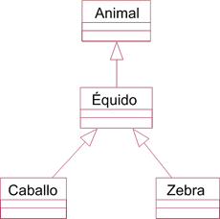
Generalización (herencia)

Slide 8
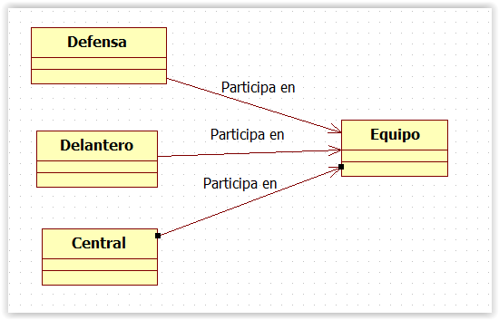
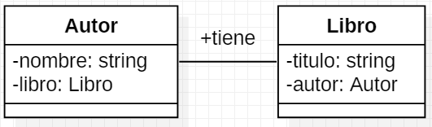
asociación
Los roles representan la manera en que dos clases se ven entre ellas.
Hay unidireccional y bidireccional

Slide 9
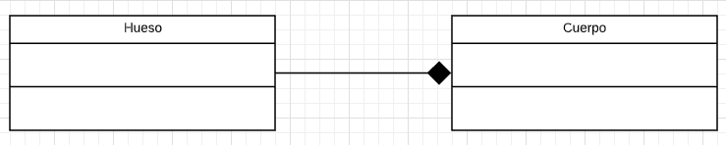
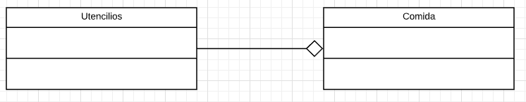
Agregación vs composición
Composición: Donde la parte DEPENDE del todo.
Composición: Donde el todo juega un papel mas importante que la parte pero no son dependientes una de la otra

Slide 10
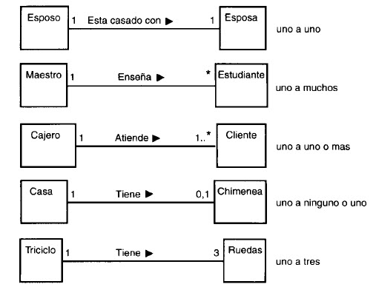
multiplicidad
Indican el número de instancias de una clase vinculadas a una de las instancias de la otra clase

Slide 11
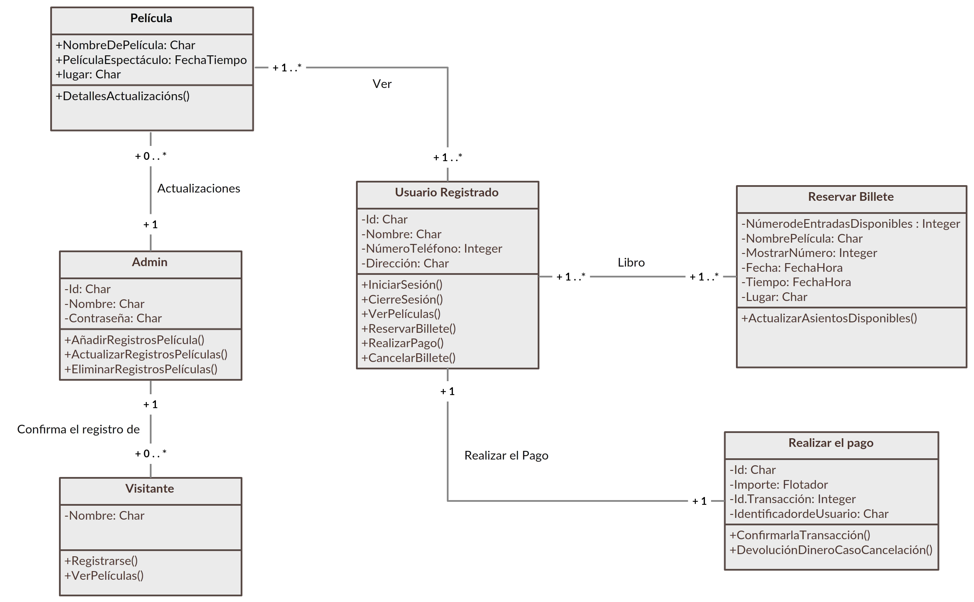
ejemplo

Slide 12
Uml – Diagrama de objetos

Slide 13
¿Qué son?
Los Diagramas de Objetos están vinculados con los Diagramas de Clases. Un objeto es una instancia de una clase, por lo que un diagrama de objetos puede ser visto como una instancia de un diagrama de clases.

Slide 14
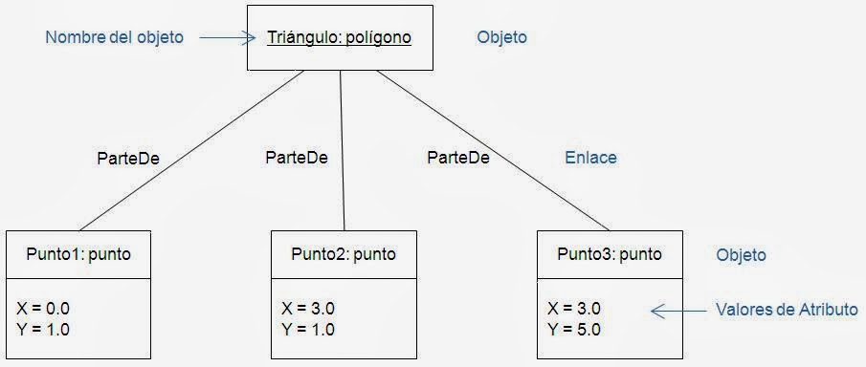
PARTES
Nombre del objeto: contiene el nombre del objeto y su clase subrayadas y separadas por dos puntos.
Atributos: Como con las clases, los atributos se listan en un área inferior. Sin embargo , los atributos de los objetos deben tener un valor asignado OBLIGATORIAMENTE.

Slide 15
Uml – Diagrama de casos de uso

Slide 16
¿Qué es?
Descripción de las acciones de un sistema desde el punto de vista del usuario. Es una herramienta valiosa dado que es una técnica de aciertos y errores para obtener los requerimientos del sistema, justamente desde el punto de vista del usuario.
Modelan la funcionalidad del sistema usando actores y casos de uso.

Slide 17
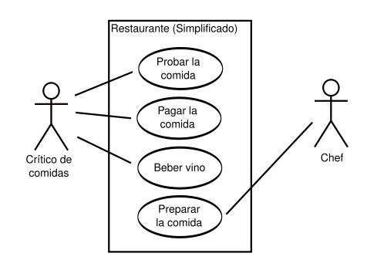
partes
Sistema: El rectángulo representa los límites del sistema que contiene los casos de uso. Los actores se ubican fuera de los límites del sistema.
Caso de Uso: Se representan con óvalos. La etiqueta en el óvalo indica la función del sistema
Actores: Los actores son los usuarios de un sistema.
Relaciones: Las relaciones entre un actor y un caso de uso, se dibujan con una línea simple. Para relaciones entre casos de uso, se utilizan flechas etiquetadas "incluir" o "extender." Una relación "incluir" indica que un caso de uso es necesitado por otro para poder cumplir una tarea. Una relación "extender" indica opciones alternativas para un cierto caso de uso.

Slide 18
Uml – Diagrama de SECUENCIAS

Slide 19
¿Qué es?
Los diagramas de clases y los de objetos representan información estática. No obstante, en un sistema funcional, los objetos interactúan entre sí, y tales interacciones suceden con el tiempo. El diagrama de secuencias UML muestra la mecánica de la interacción con base en tiempos.

Slide 20
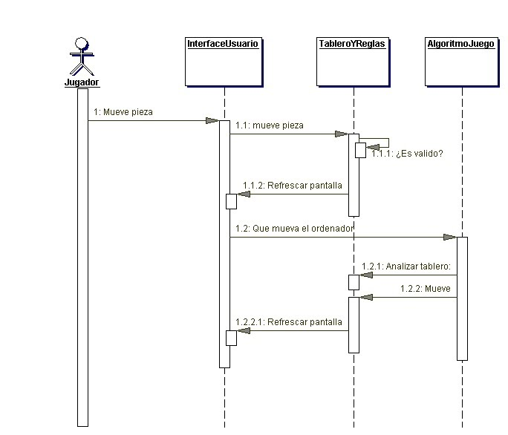
partes
Rol de clase
Activacion
Mensajes
Lineas de Vida
Destruccion de Objetos
Loops (Ciclos)

Slide 21
Rol de clase
Describe la manera en que un objeto se va a comportar en el contexto. No se listan los atributos del objeto

Slide 22
activación
Representan el tiempo que un objeto necesita para completar una tarea.

Slide 23
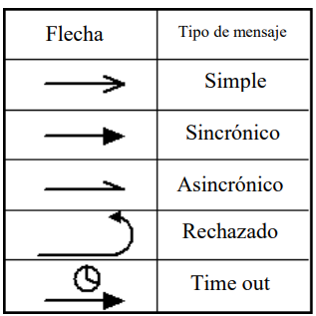
mensajes
Flechas que representan comunicaciones entre objetos

Slide 24
Lineas de vida
Son verticales y en línea de puntos, ellas indican la presencia del objeto durante el tiempo.

Slide 25
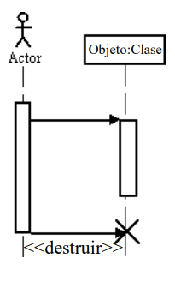
Destrucción de objetos
Los objetos pueden ser eliminados tempranamente usando una flecha etiquetada "<>" que apunta a una X.

Slide 26
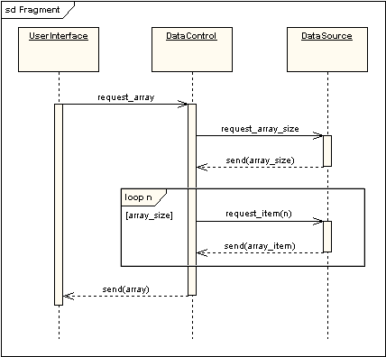
Loops (ciclos)
Es representado como un rectángulo. La condición para abandonar el loop se coloca en la parte inferior entre corchetes [ ].

